Slide 1
Что такое PR-акция?
раскрутка, создание вокруг чего- атмосферы ажиотажа, привлечения внимания

Slide 2
Что мы должны сделать?
Определить известность праздника День героев Отечества и познакомить с ним учеников своей школы

Slide 3
PR-акция
Команда Наследницы Клио,
МКОУ СОШ № 3 города Аши

Slide 4
9 декабря – это день, когда мы вспоминаем имена людей, которые, думая о других, забывали о себе.

Slide 5
План проведения пиар-акции
Мероприятие | Сроки | Ответственный
Подготовка информационных листовок и плаката | До 25.10 | Яковлева Елизавета, Галимова Е. В.
Проведение опросов по теме мероприятия, раздача листовок | 25.10, 27.10 | Карибян Мариам Усанова Мария Пашина Виктория
Создание рекламного видеоролика А) написание сценария Б) подбор музыкального и иллюстративного оформления В) съемка опросов В) монтаж видеоролика | До 27.10 До 26.10 До 26.10 25.10, 27.10 27.10 | Команда Наследницы Клио Галимова Е. В., Солдатова Анастасия Галимова Е. В., Яковлева Елизавета Солдатова Анастасия Яковлева Елизавета
Демонстрация видеоролика на классных часах | В течение ноября | Команда Наследницы Клио
Проведение контрольного опроса о празднике | 1.12 – 3.12 | Карибян Мариам Усанова Мария Пашина Виктория

Slide 6
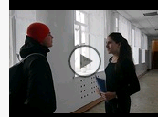
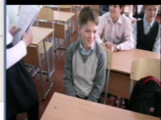
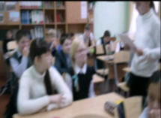
Мы задавали вопросы:
Знаете ли вы, что за праздник отмечается в России 9 декабря?
Узнаете ли вы этих людей?
Результаты опроса:
1. Лишь 2 из 50 опрошенных школьников смогли назвать праздник – День героев Отечества.
2. Женщин героев России на портретах не узнал никто!!!

Slide 7
Мы не хотим стать Иванами, не помнящими родства.
Страна должна помнить своих героев.
Людей, которые забыли о себе, думая о других.

Slide 9
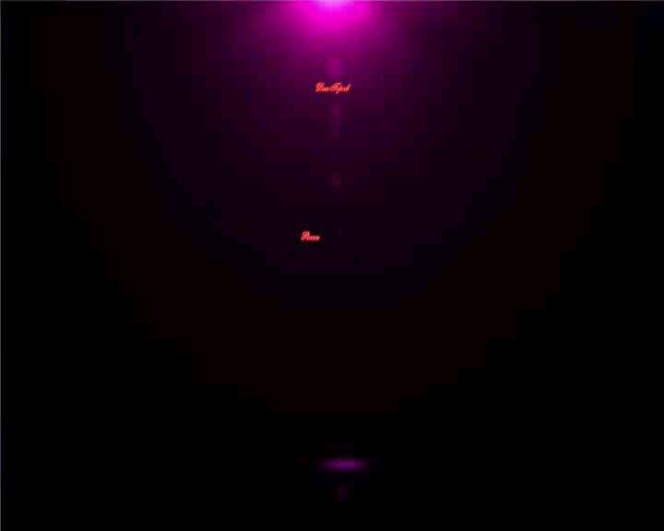
Полную версию смотри:
https://yadi.sk/d/F3Xl2iklcJ2qe

Slide 10
У нас ещё впереди:
Проведение классных часов
Контрольный опрос
Создание интернет-сайта
Встречи с интересными людьми
9 декабря будет и нашим праздником!

